Slide 1
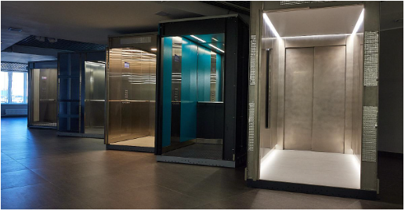
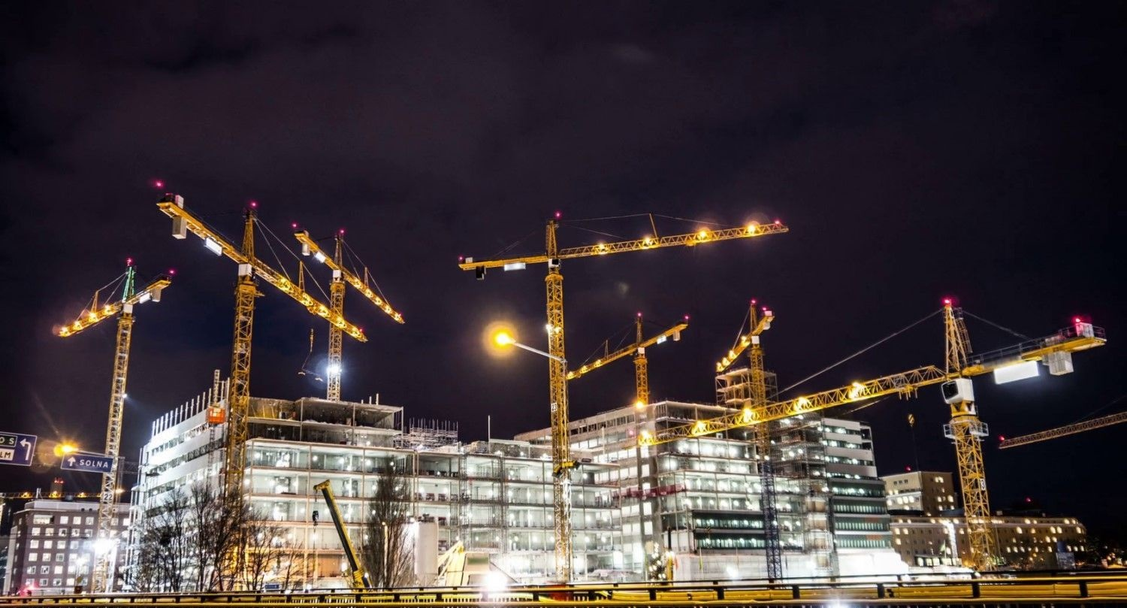
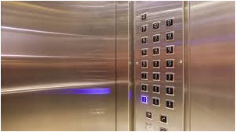

Случаи аварийности и травматизма, допущенные при эксплуатации грузоподъемных механизмов в 2024 году и истекшем периоде 2025года.
Табак Евгений Яковлевич
Начальник межрегионального отдела по надзору за подъемными сооружениями Сибирского управления Ростехнадзора

Slide 2

Добрый день, уважаемый Андрей Александрович!
Добрый день, уважаемые участники публичных обсуждений!

Slide 3
Количество технических устройств на поднадзорных ОПО
Подъемные сооружения | Всего, ед.
Грузоподъемные краны | 16088
Подъемники (вышки) | 1973
Пассажирские подвесные канатные дороги | 23
Пассажирские буксировочные канатные дороги | 91
Эскалаторы (метро) | 32
Грузопассажирские строительные подъемники | 1262
Итого ПС на ОПО | 19469

Slide 4
Количество поднадзорных опасных технических устройств зданий и сооружений
Опасные технические устройства зданий и сооружений | Всего, ед.
Лифты | 35838
Платформы подъемные для инвалидов | 269
Эскалаторы (вне метрополитенов) | 713
Пассажирские конвейеры (движущиеся пешеходные дорожки) | 279
Итого опасных технических устройств зданий и сооружений | 37099

Slide 5
Аварийность и травматизм
В 2024 году на территориях субъектов Российской Федерации поднадзорных Управлению произошло 2 аварии при эксплуатации подъемных сооружений:
11.03.2024 в АО «Сетевая компания Алтайкрайэнерго», филиал «Бийские межрайонные сети» при опускании люльки произошел отрыв стрелы от поворотной платформы по сварке;
28.07.2024 в ИП Лусников О.В. при порыве ветра произошло движение стоящего неработающегобашенного крана и схода с рельс ходовых тележек с последующим падением башенного крана вдоль крановых путей.

Slide 6
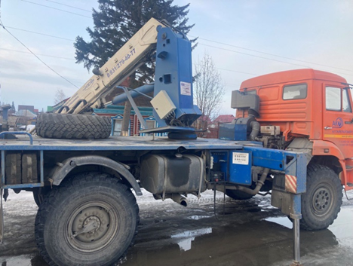
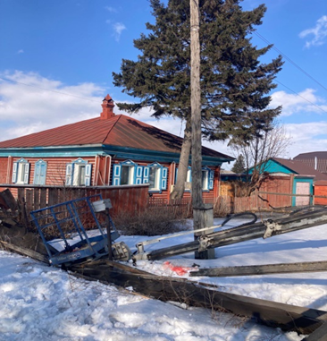
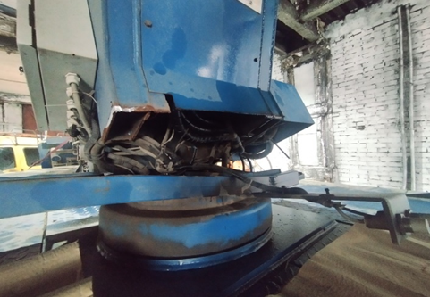
Авария в АО «Сетевая компания Алтайкрайэнерго», филиал «Бийские межрайонные сети»

Slide 7
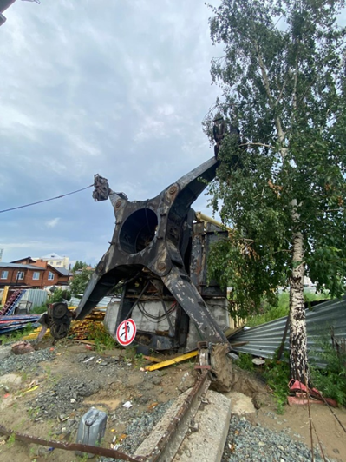
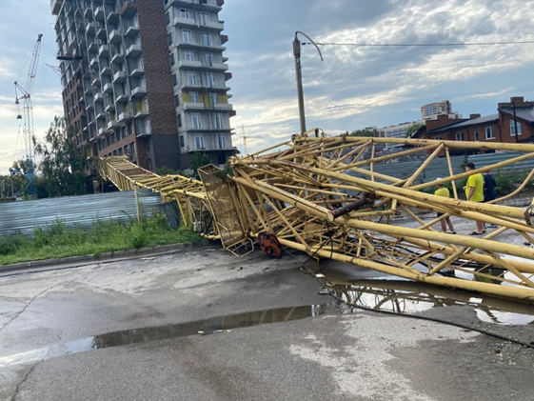
Авария в ИП Лусников О.В.

Slide 8
Аварийность и травматизм
При эксплуатации опасных технических устройств зданий и сооружений в 2024 году произошла 1 авария с несчастным случаем со смертельным исходом.
09.10.2024 в ООО «Новосибирский мелькомбинат № 1» на первом этаже трехэтажного здания склада № 1 при въезде электропогрузчика в кабину лифта на первом этаже склада №1 кабина лифта начала движение вверх, в следствии чего грузчик склада готовой продукции был зажат между опорной балкой верхней части портала и электропогрузчиком, заехавшим наполовину в кабину лифта.

Slide 9
Деятельность при осуществлении контрольной (надзорной) деятельности.
Главной задачей федеральной службы и Сибирского управления является снижение аварийности и травматизма на поднадзорных объектах. Проведя анализ причин допущенных аварий, установлено, что нарушения, допускаемые при производстве работ и приведшие к авариям и несчастным случаям, идентичны.
Среди них: неисправности технических устройств или неисправности (отсутствие) приборов безопасности, неэффективный производственный контроль, нарушение технологической и трудовой дисциплины, неправильные или несогласованные действия обслуживающего персонала, неправильная организация производства работ.

Slide 10
Индикаторы риска
Индикатор риска - это соответствие или отклонение от параметров объекта контроля, которые сами по себе не являются нарушением обязательных требований, но с высокой степенью вероятности свидетельствуют об их наличии, или риска причинения вреда охраняемым законом ценностям.
Выявление индикаторов риска нарушения обязательных требований является основанием для организации Ростехнадзором внеплановых проверок в отношении владельцев лифтов.

Slide 11
Индикаторы риска
В 2025 году перечень индикаторов риска дополнен еще двумя индикаторами:
- поступление в Федеральную службу по экологическому, технологическому и атомному надзору и (или) ее территориальные органы трех и более обращений граждан, содержащих сведения об увеличенной нагрузке на лифт в связи с выводом из эксплуатации иных лифтов, размещенных в одном подъезде многоквартирного дома, в течение 6 месяцев подряд со дня поступления первого из таких обращений;
- поступление в Федеральную службу по экологическому, технологическому и атомному надзору и (или) ее территориальные органы двух и более обращений граждан, организаций, органов государственной власти, органов местного самоуправления, содержащих сведения об эксплуатации лифта при указании одного из следующих фактов: подтеки масла в кабине, нарушение ритма и (или) равномерности движения кабины (в том числе рывки, резкое ускорение), непреднамеренные удары при движении кабины, горизонтальное покачивание кабины, в течение месяца со дня поступления первого из таких обращений.

Slide 12
Спасибо за внимание!

